Slide 1

INICIO

Slide 2


EXPOSITOR: CONSULTOR : DANIEL FERNANDO LOZA SANTA CRUZ
Correos:
dlozas2016@gmail.com
dlozas2011@hotmail.com
lozadaniel2020@gmail.com
Canal de YouTube:
https://www.youtube.com/@daniellozasantacruz

Slide 3



Logro de la Unidad
Importancia
Al finalizar la unidad, el estudiante realiza una conexión a una base datos con el programa Apache NetBeans.
El estudiante realiza el proceso de conexión a una base de datos.

Slide 4

Sesión 3
Activar los servicios del programa XAMPP
Abrir el programa MySQL Workbench
Crear una conexión en MySQL Workbench
Crear una BDD en MySQL Workbench
Crear una Tabla en MySQL Workbench
Crear un proyecto en Apache NetBeans

Slide 5
Sesión 3
Agregar dependencias de conexión
¿Dónde se encuentra el repositorio?
Agregar Un Package De Conexión
Agregar Una Clase De Conexión

Slide 6

Logro de Sesión
Al terminar la sesión, el alumno:
Aprende a realizar una conexión a una base de datos.

Slide 7

Activar los servicios del programa XAMPP

Slide 8
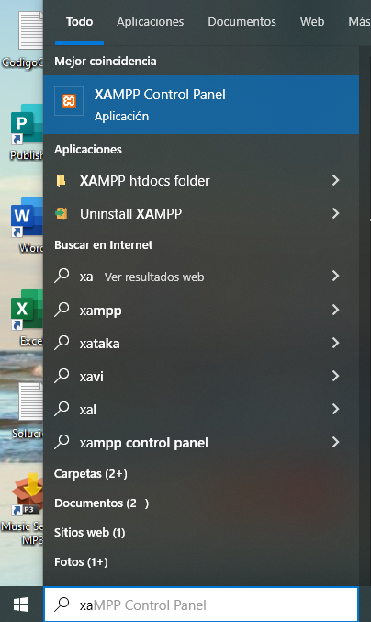

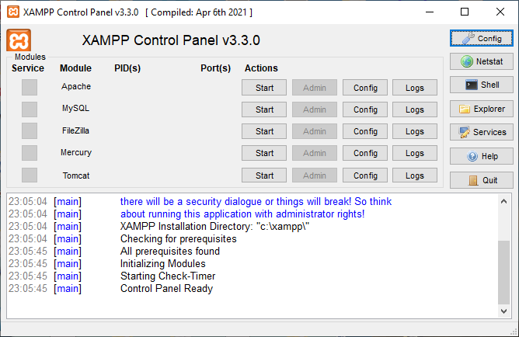
Clic en el programa: XAMPP Control Panel
Digitar: xa

Slide 9
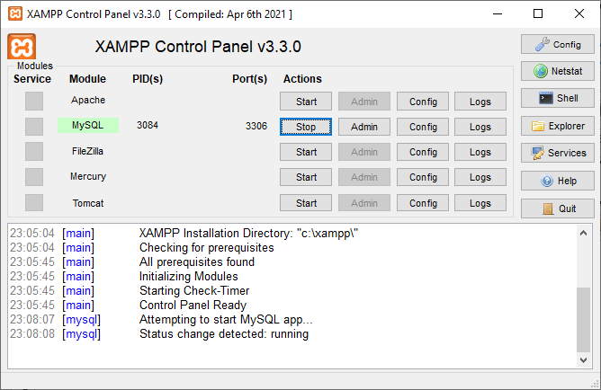
Clic en el botón: Start de la opción: MySQL
Numero de puerto: 3306, en uso

Slide 10

Abrir el programa MySQL Workbench

Slide 11
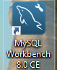
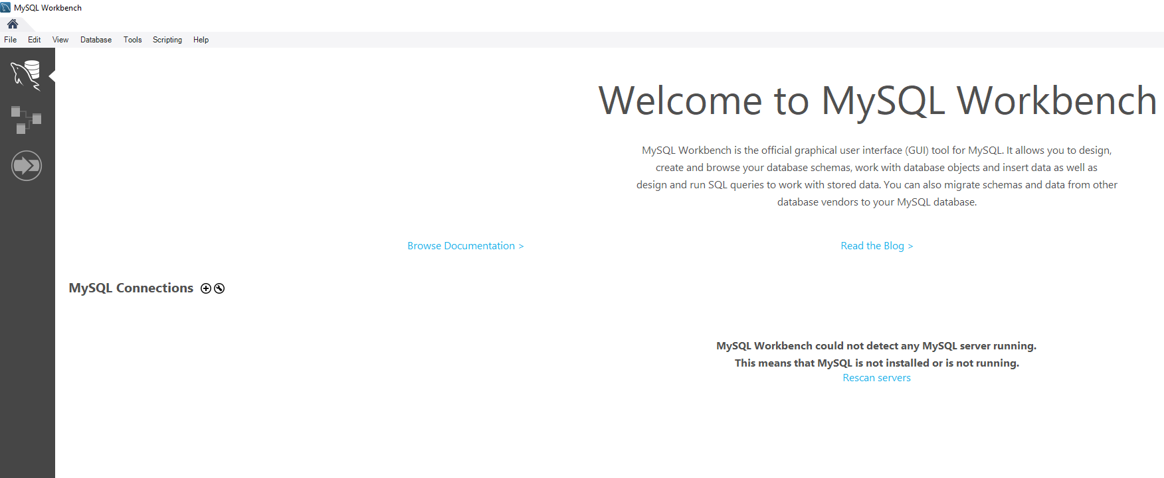
Doble clic en el programa: MySQL Workbench
Programa MySQL WorkBench

Slide 12
Crear una conexión en MySQL Workbench

Slide 13
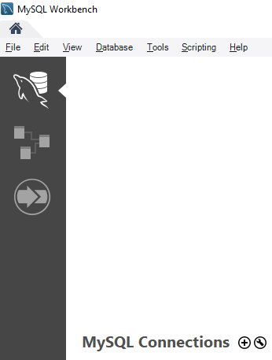
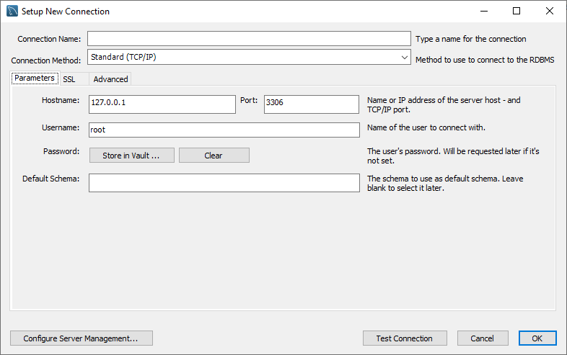
Se muestra un cuadro de diálogo
Clic en el botón: +

Slide 14
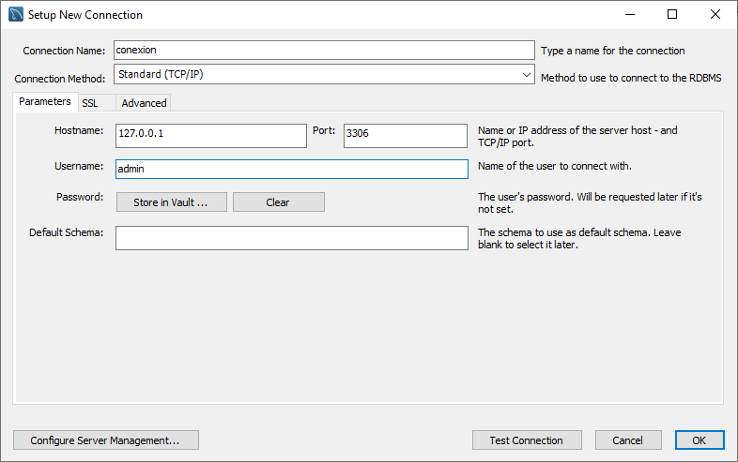
Nombre: conexion
Username: admin

Slide 15
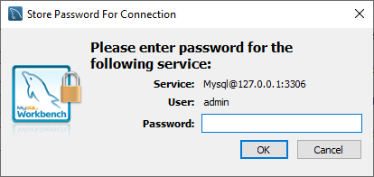
Clic en el botón: Store in Vault
Digitar la clave

Slide 16
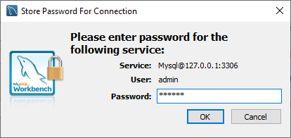
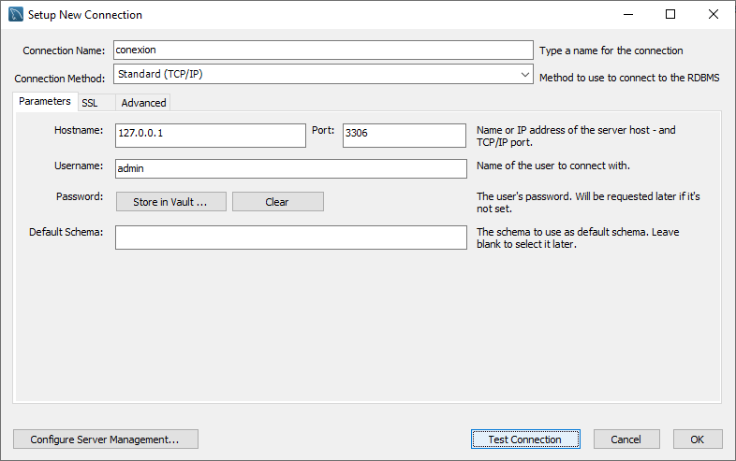
Clic en el botón: OK
La clave es: 123456, pero en su pc, la clave dependerá de la instalación de MySQL
Clic en el botón: Test Connection

Slide 17
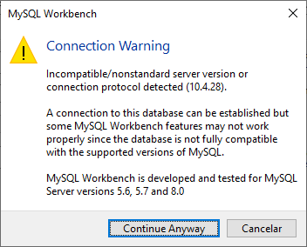
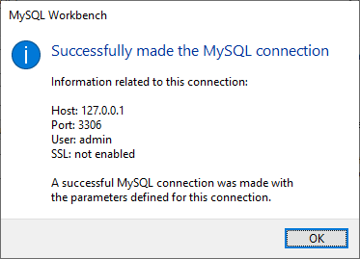
Clic en el botón: Continue Anyway
Clic en el botón: OK

Slide 18
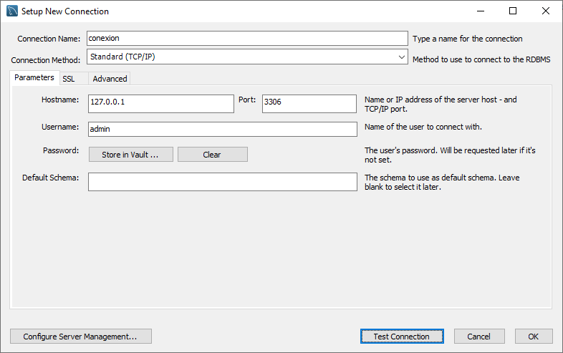
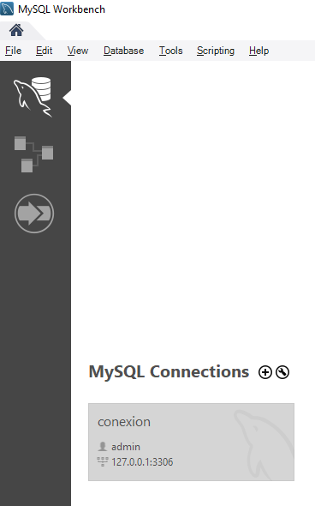
Clic en el botón: Ok
Clic en: Conexion

Slide 19
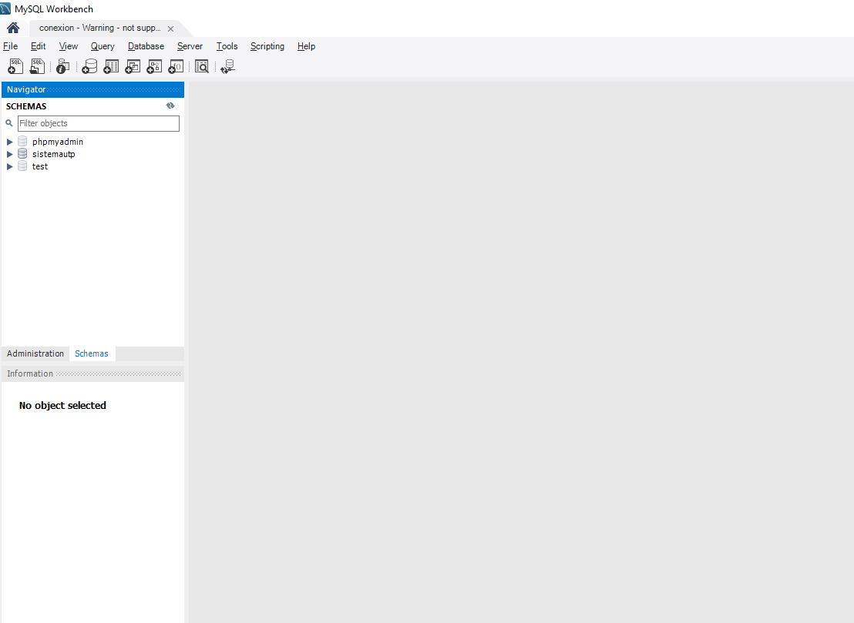
Entorno grafico del programa MySQL Workbench

Slide 20
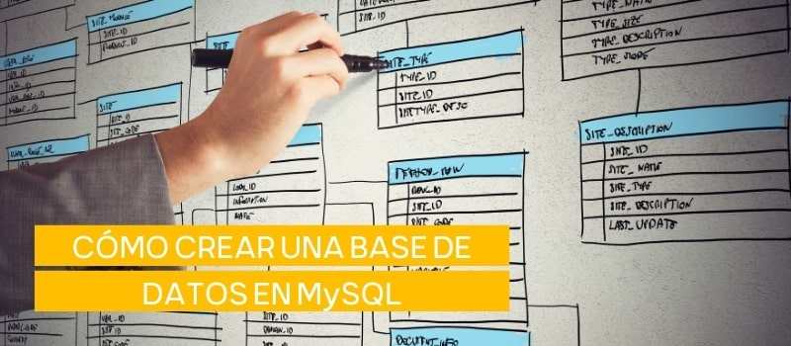
Crear una BDD en MySQL Workbench

Slide 21
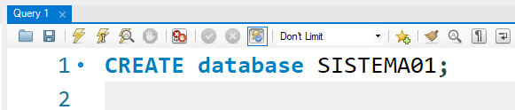
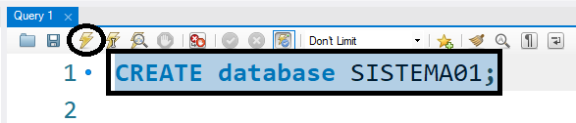
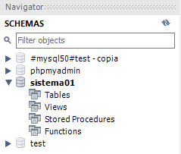
Se define una base de datos: SISTEMA01
Clic en el icono: Execute
Clic en el icono: Actualizar
Seleccionar la instrucción
Base de datos: sistema01

Slide 22
Crear una Tabla en MySQL Workbench

Slide 23
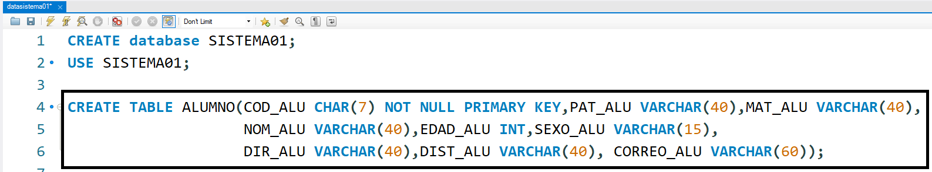
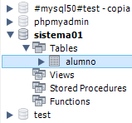
Clic en: Execute
Se crea una tabla: alumno
Clic en el icono: Actualizar
Grabar el archivo con el nombre: datasistema01

Slide 24
Crear un proyecto en Apache NetBeans

Slide 25
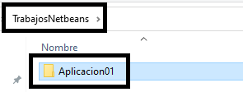
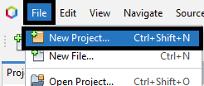
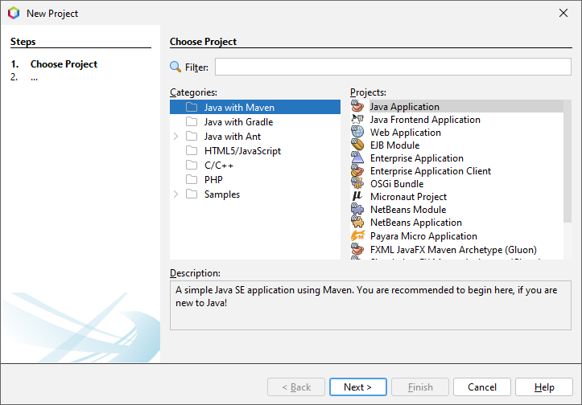
Crear una carpeta: Trabajos Netbeans
Clic en la opción: File
Crear una subcarpeta: Aplicacion01
Clic en la opción: New Project
Clic en la opción:
Java With Maven

Slide 26
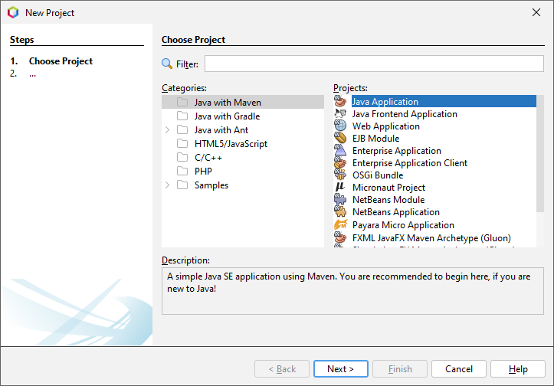
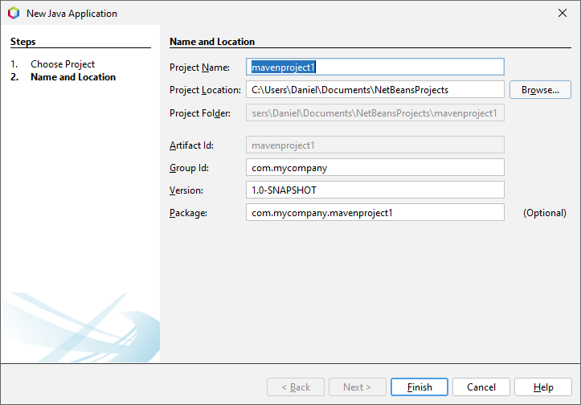
Clic en la opción: Java Application
Clic en el botón: Next
Clic en el botón: Browse

Slide 27
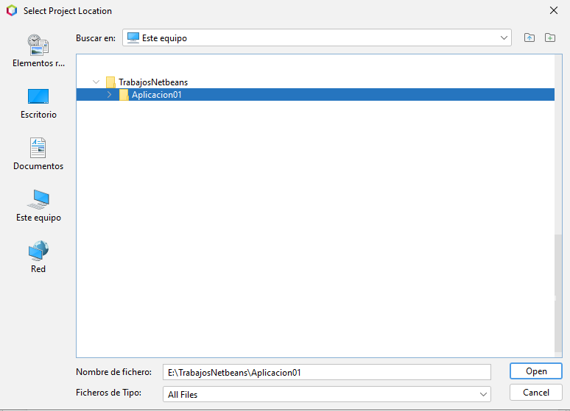
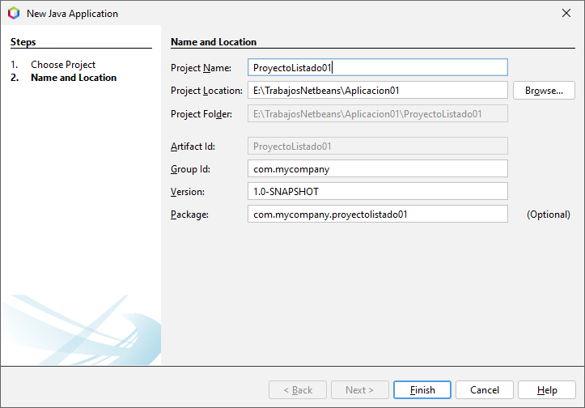
Doble clic en la carpeta: Aplicacion01
Nombre del proyecto: ProyectoListado01
Clic en el botón: Open
Clic en el botón: Finish

Slide 28
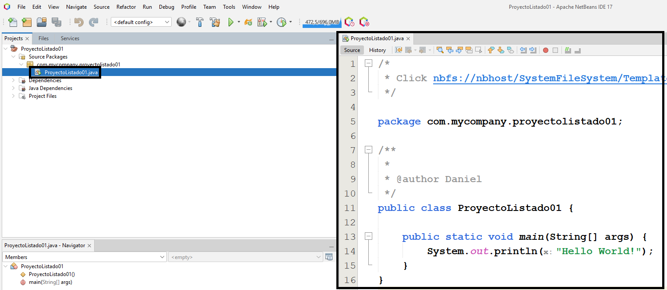
Contenido del archivo Java
Se muestra un archivo: Java

Slide 29
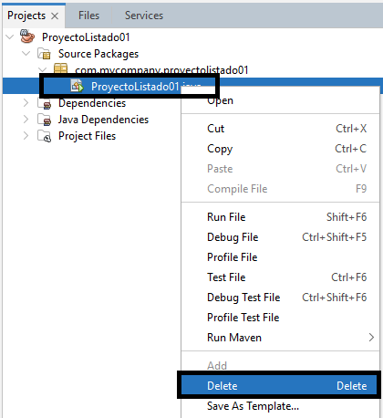
Clic derecho, sobre el archivo: ProyectoListado01.java
Clic en el archivo: Delete

Slide 30
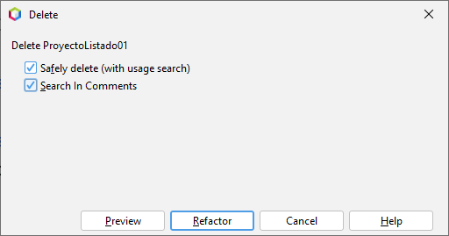
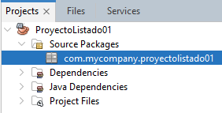
Seleccionar las casillas
Clic en el botón: Refactor

Slide 31
Agregar dependencias de conexión

Slide 32
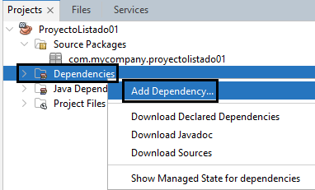
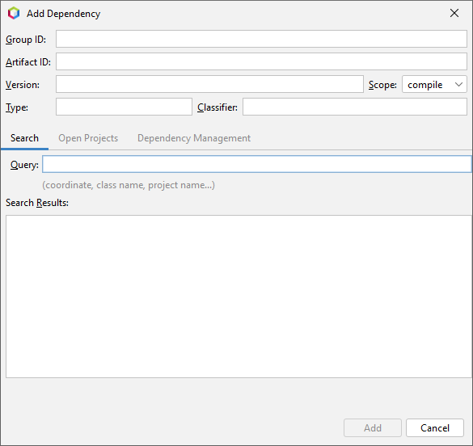
Se muestra el siguiente cuadro de dialogo
Clic derecho en: Dependencies
Clic en la opción:
Add Dependency

Slide 33
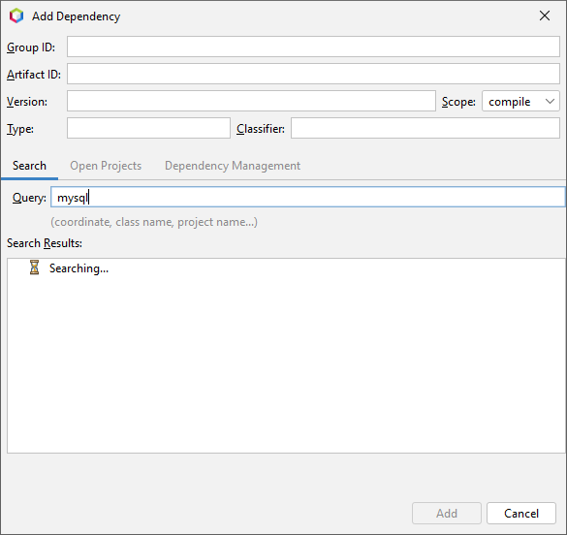
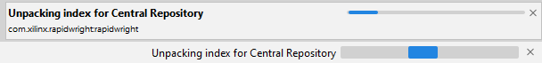
En la casilla Query, digitar: mysql
Se descarga y se instala hacia el repositorio

Slide 34
¿Dónde se encuentra el repositorio?

Slide 35
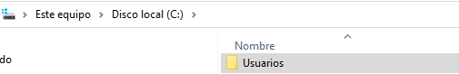
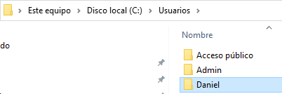
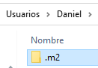
Doble clic en la carpeta: Usuarios
Doble clic en la carpeta: Daniel
Observación: En tu pc, debe estar con otro nombre
Doble clic en la carpeta: .m2

Slide 36
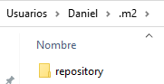
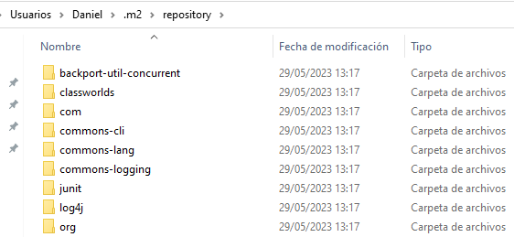
El repositorio de Apache NetBeans es el lugar donde se encuentra el código fuente y otros recursos relacionados con el proyecto, y permite a los desarrolladores colaborar en su desarrollo y contribuir con nuevas funcionalidades o correcciones.
Doble clic en la carpeta: repository
Contenido del repositorio

Slide 37
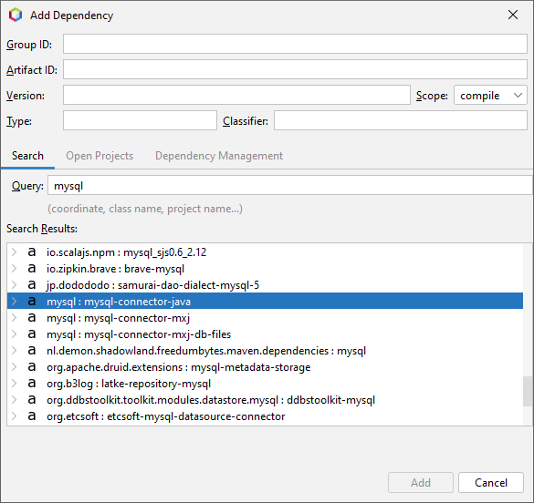
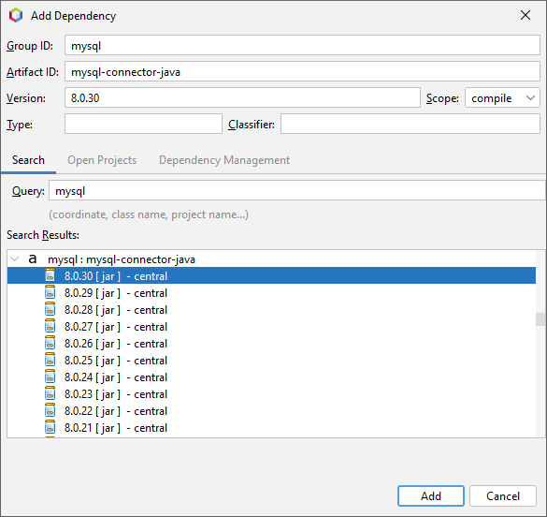
En la casilla Query, digitar: mysql
Clic en flecha derecha, de la opción:
mysql: mysql-connector-java
Clic en la opción: 8.0.30 (Ultima versión)
Clic en el botón: Add

Slide 38
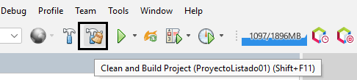
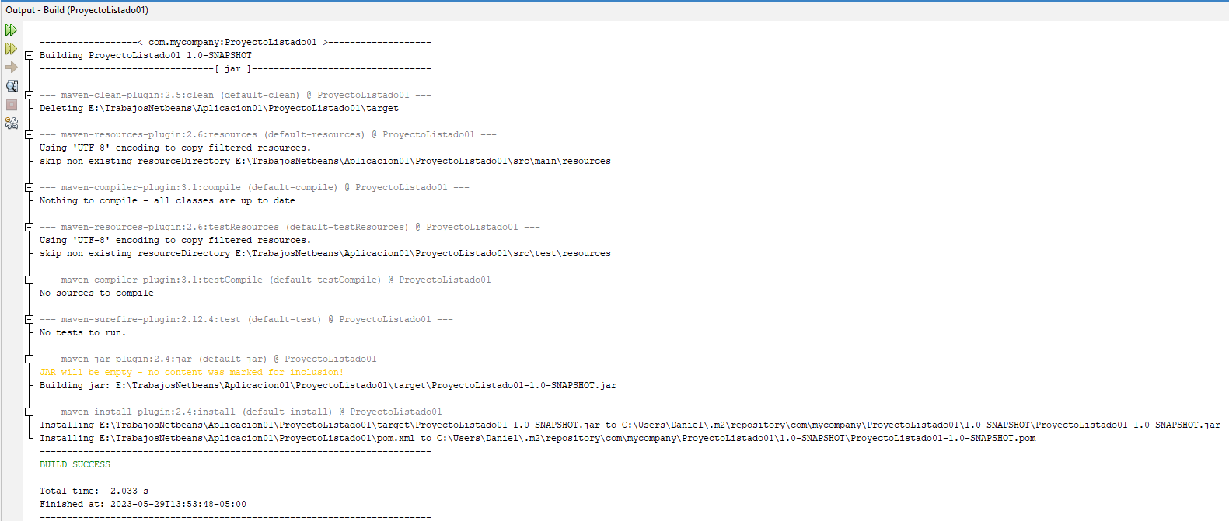
Clic en el icono: Clean and Build Project (Shift + F11)
Se muestra la consola, con el siguiente resultado, significa que está correcto.

Slide 39
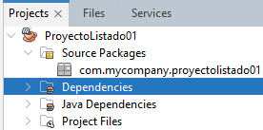
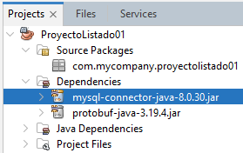
Clic en flecha derecha, de la opción:
Dependencies
Se muestra el archivo jar, que permite conectar a mysql server

Slide 40
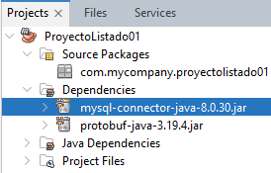
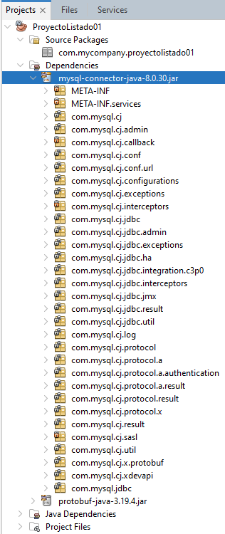
Clic en flecha derecha, de la opción:
mysql-connector-java-8.0.30.jar
Se muestran los siguientes archivos

Slide 41
Agregar Un Package De Conexión

Slide 42



Clic derecho en:
proyectolistado01
Clic en la opción: New
Clic derecho en:
Java Package
Nombre del paquete: Capa_Conexion
Clic en el botón: Finish

Slide 43
Agregar Una Clase De Conexión

Slide 44


Clic derecho en: Capa_Conexion
Clic en la opción: New
Clic derecho en:
Java Class
Nombre del archivo: Conexion
Clic en el botón: Finish

Slide 45

Se muestra el contenido del archivo

Slide 46

Seleccionar el comentario, pulsar la tecla suprimir

Slide 47

Seleccionar el comentario, pulsar la tecla suprimir

Slide 48

En Java, los objetos son instancias de clases, y las variables que hacen referencia a esos objetos se declaran con el tipo de la clase correspondiente.
En este caso, la variable "conectar" se declara como una variable de tipo "Connection", lo que significa que puede almacenar una referencia a un objeto de la clase "Connection".
Al asignarle null como valor inicial, indica que en ese momento no se ha asignado ninguna instancia de conexión a la variable.
Se declara una variable conectar de tipo clase Connection, cuyo valor inicial es nulo

Slide 49


Clic en
el icono
Clic en la opción:
Add import for java.sql.Connection
Clase Connection, importado

Slide 50


Se declara una variable usuario de tipo String, donde se almacena el nombre del usuario
Se declara una variable password de tipo String, donde se almacena la clave

Slide 51


Se declara una variable puerto de tipo String, donde se almacena el número de puerto: 3306
Se declara una variable Bdd de tipo String, donde se almacena el nombre de la base de datos

Slide 52

Se declara una variable ip de tipo String, donde se almacena el localhost

Slide 53

Se declara una variable cadena de tipo String.
La variable cadena → Es una cadena de conexión que sigue la convención de JDBC (Java Database Connectivity), para una base de datos MySQL. Une los valores de la dirección IP, puerto y nombre de la base de datos para formar una URL de conexión completa.

Slide 54

Se define un método público llamado: ObtenerConexion, que retorna un objeto de tipo Connection.
Este método se utilizará para obtener una instancia de la conexión a la base de datos.

Slide 55

La clase Class es parte del paquete java.lang y proporciona métodos para manipular clases en tiempo de ejecución.
El método forName() de la clase Class se utiliza para cargar dinámicamente una clase en tiempo de ejecución, toma como argumento una cadena que representa el nombre completo de la clase que se desea cargar.
Class.forName("com.mysql.cj.jdbc.Driver"), carga la clase com.mysql.cj.jdbc.Driver, que es el controlador JDBC específico de MySQL para versiones recientes del conector de MySQL. Este controlador es proporcionado por MySQL Connector/J, que es la implementación de MySQL para Java.

Slide 56

Clic en
el icono
Clic en la segunda opción

Slide 57


Slide 58

se utiliza el método DriverManager.getConnection() para establecer la conexión a la base de datos. Se proporciona la cadena de conexión, el nombre de usuario y la contraseña para realizar la conexión.

Slide 59

Clic en el icono
Clic en la primera opción

Slide 60

Clase DriverManager, importado

Slide 61

Clic en el icono
Clic en la tercera opción

Slide 62


Slide 63

se retorna el objeto de conexión: conectar al final del método

Slide 64
CIERRE

Slide 65

CIERRE
¿Qué aprendí en esta sesión de aprendizaje?
¿Para qué sirven las dependencias?
¿Cuáles son los pasos para conectar desde Java a una base de datos de Mysql Server?
Notes:
Un arreglo es un conjunto de variables del mismo tipo, que son agrupadas bajo un único
identificador. Cada una de las variables o elementos del arreglo se referencia mediante
un índice que representa la posición del mismo dentro del arreglo.
Un arreglo se utiliza para procesar variables dentro de una observación del paso de
datos. Se usan para realizar cálculos o comparaciones repetitivos sobre variables que se
procesaran o manipularan de forma similar

Slide 66


